Slide 1
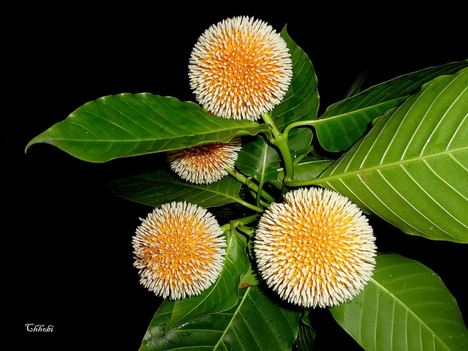
স্বাগতম

Slide 2
পরিচিতি
জাকারিয়া হোসেন
ইন্সট্রাক্টর (গনিত)
মাদারীপুর সরকারি টেকনিক্যাল স্কুল ও কলেজ
মাদারীপুর
বিষয় : গনিত
শ্রেনি :নবম
সাধারণ পাঠঃ ত্রিভুজের ক্ষেত্রফল

Slide 3
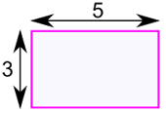

Slide 4
ত্রিভুজ ও ত্রিভুজ সংক্রান্ত সূত্রাবলি

Slide 5
শিখনফল
এ পাঠ শেষে শিক্ষার্থীরা –
ত্রিভুজের ক্ষেত্রফল নির্ণয়ের সূত্রের প্রমাণ করতে পারবে
ত্রিভুজের ক্ষেত্রফল সংক্রান্ত সমস্যা সমাধান
করতে পারবে।

Slide 6
F
A
E
B
D
C

Slide 7
F
A
E
B
D
C

Slide 8
A
B
D
C
ABC-এর ক্ষেত্রফল = ১/২ × ভূমি × উচচতা =১/২ × BC × AD

Slide 9
F
A
E
B
D
C

Slide 10
F
A
E
B
D
C

Slide 11
আয়তক্ষেত্রের ক্ষেত্রফল = দৈর্ঘ্য × প্রস্থ
ত্রিভুজের ক্ষেত্রফল = ১/২ × আয়তক্ষেত্রের ক্ষেত্রফল
= ১/২ × দৈর্ঘ্য × প্রস্থ
= ১/২ × BC × AD

Slide 12
দলীয় কাজ
F
A
E
B
D
C

Slide 13
মূল্যায়ন
ত্রিভুজের ক্ষেত্রফল=
আয়তক্ষের ক্ষেত্রফল=

Slide 14
বাড়ির কাজ
নিম্নের ত্রিভুজটির দৈর্ঘ্য পরিমাপ করে তার ক্ষেত্রফল ও উচ্চতা নির্ণয় কর ।
A
৭
৭
B
C
৯

Slide 15
ধন্যবাদ

